Slide 1
우리조발표

Slide 2
copentum: AI copywriter
새로운 영화의 태그라인을 만들어주는 모델

Slide 3


tagline: 행복은 나눌수록 커지잖아요
tagline: 나는 이 세계가 궁금했다. 1994년 가장 보편적인 은희로부터

Slide 4
목차
분석절차
확장기능
역할
일정

Slide 5
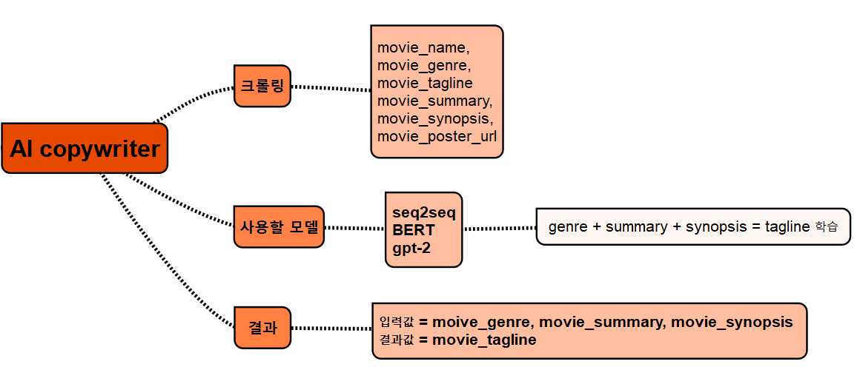
분석 절차

Slide 6
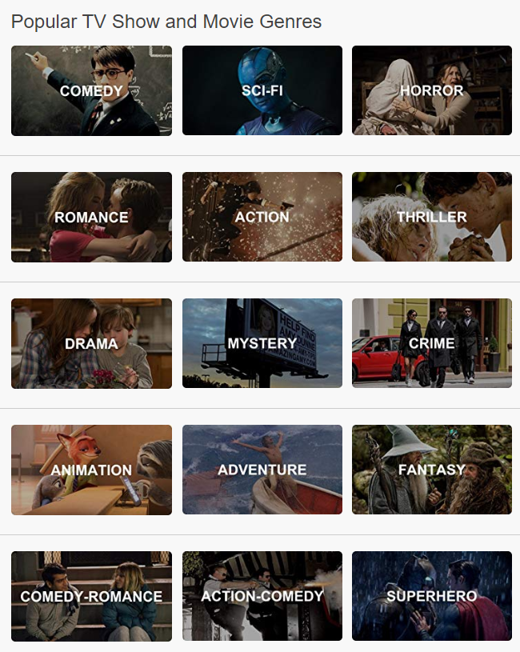
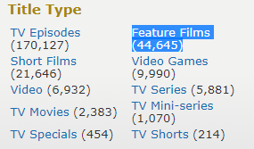
분석 절차
 | Feature films | TV Movies
특징 | 영화관상영 목적 | DVD/ipTV
태그라인 유무 | O | X

Slide 7
분석 절차
tagline a
tagline b
tagline c
tagline d
eos
- Seq2seq
- Attention
- gpt-2
genre
summary
synopsis
bos
tagline a
tagline b
tagline c
tagline d
Notes:
번역 전 원문 번역 후 원문
Context vector 문맥 정보를 담고 있는 하나의 셀이 형성. 이것이 입력되었을 때 encoder, 출력은 decoder
Encoder와 decoder를 학습시킴.
Gpt2도 단어 예측
카피해서 정호에게 보내주기

Slide 8
copentum
Copy + Momentum
Notes:
시작이 반이다라는 말이 있죠. 무슨 일이든 시작하기 전 수많은 고민에 고민을 거듭하며 내딛는 이 시작을 알리는 첫발걸음. 중요하지만 내딛기 힘든 첫발걸음입니다.
카피라이팅도 마찬가지로 아이디어가 나오기까지의 과정 중 가장 힘든 부분이 처음입니다. 하지만 한번 내딛기 시작하면 앞으로 계속 나아갈 수 있는 모멘텀으로 바뀝니다.

Slide 9
copentum
Creators + Momentum
Notes:
자신이 만들어낸 창작물의 헤드라인을 어떻게 표현해야 소비자들에게 매력적으로 보여질지 고민하고 있는 분들에게 모멘텀을 만들어 드리겠습니다.

Slide 10
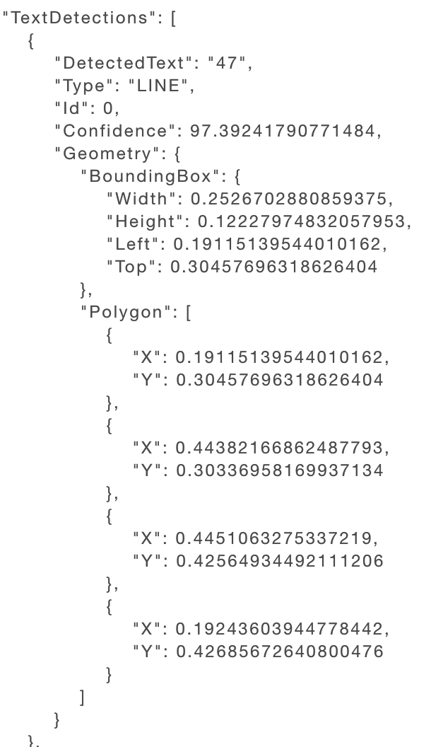
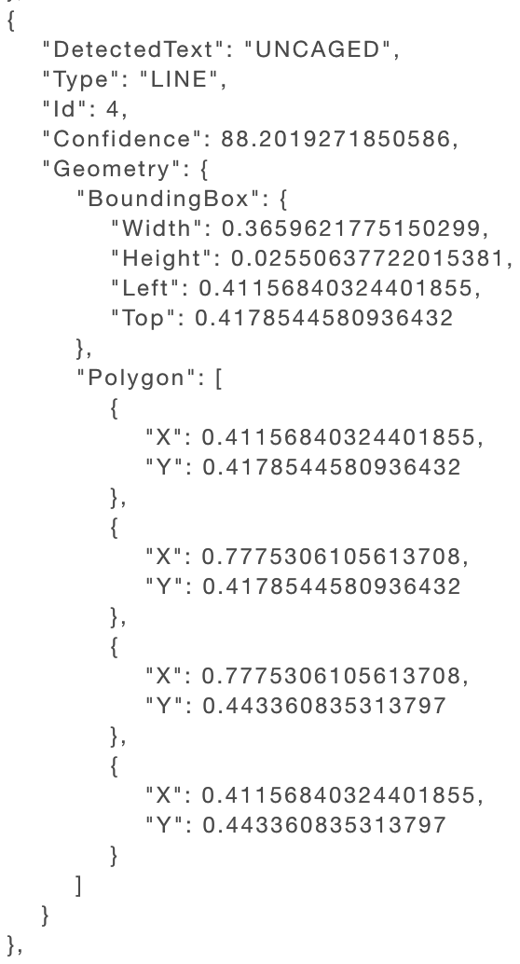

확장 기능: 제목과 태그라인의 위치 추천
Amazon Rekognition
시작 단어 위치
끝 단어 위치
영화제목
헤드라인
Notes:
지금의 영화 헤드라인 이후엔 google vision api를 사용해 포스터의 태그라인과 제목의 위치 데이터를 학습하여 새로운 영화의 캡션 위치를 추천해주는 모델,
구글, 에저, aws 비교해봄.

Slide 11
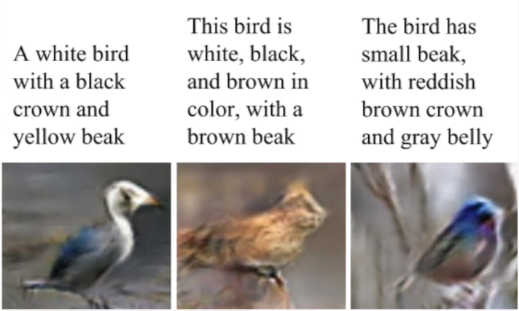
확장 기능: Text to image 활용 기초 포스터 디자인 아이디어
This bird is white, black, and brown in color, with a brown beak
The bird has small beak, with reddish brown crown and gray belly
A white bird with a black crown and yellow beak
https://twitter.com/i/status/1029717300574932992
Notes:
문장을 그림으로 표현해주는 모델을 활용하여 포스터 제작에 활용,

Slide 12
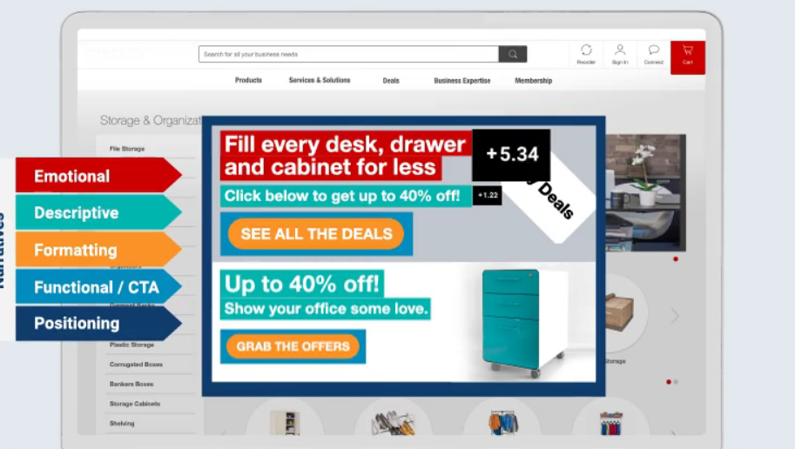
확장 기능: 문구 전략 추천
Notes:
문구 별 전략을 라벨링하여 학습한 모델을 바탕으로 제품/서비스 맞춤 문구 제작,

Slide 13

확장 기능: 온라인 display 광고 카피
제목과 태그라인 좌표를 바탕으로 새로운 영화의 제목과 태그라인의 위치 추천
Text to image 활용 기초 포스터 제작: https://twitter.com/i/status/1029716799934357505
온라인 display 광고 카피
원하는 접근 전략(감정, 사실, 설명, 기능)에 맞춤형 문구
Notes:
온라인 디스플레이 광고

Slide 14
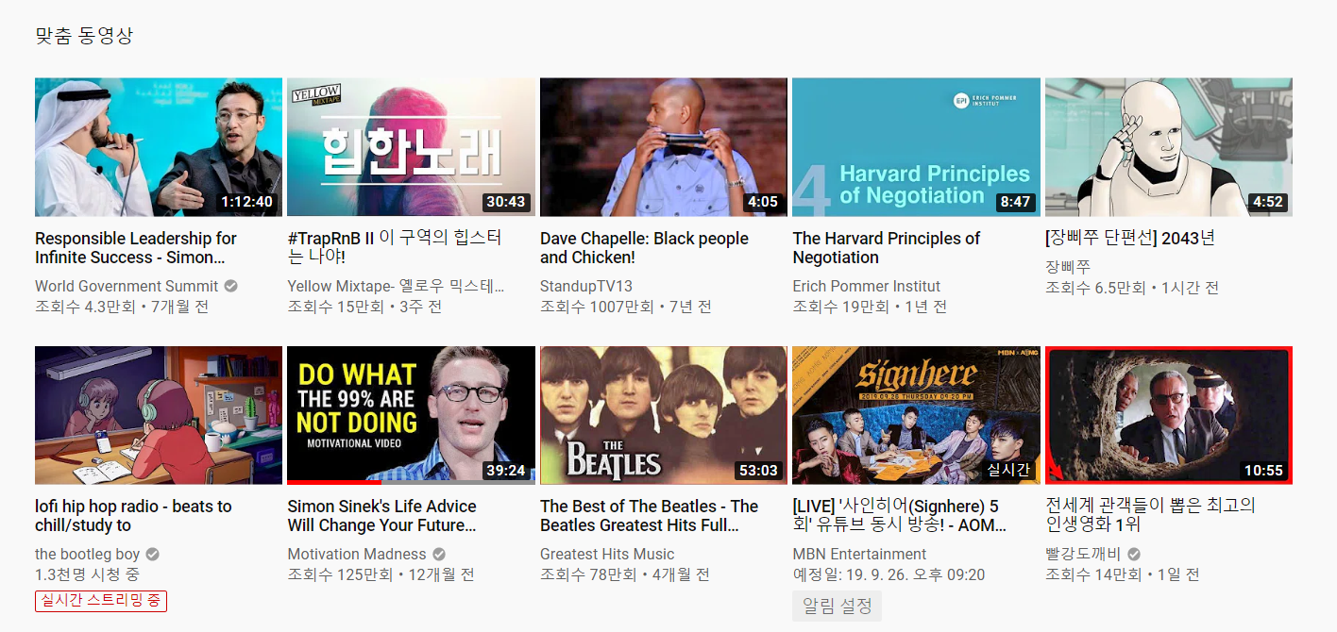
확장 기능: 유튜브 영상 제목 추천
제목과 태그라인 좌표를 바탕으로 새로운 영화의 제목과 태그라인의 위치 추천
Text to image 활용 기초 포스터 제작: https://twitter.com/i/status/1029716799934357505
온라인 display 광고 카피
원하는 접근 전략(감정, 사실, 설명, 기능)에 맞춤형 문구
Notes:
유튜브 영상 제목 추천 기능도 추가할 예정입니다.
추가할 기능별로 가장 보편적인 기법, 소셜미디어 속 유행어나 아예 새로운 문장 형식으로 재치있게 소비자들에게 접근하여 그들의 공감과 재미, 호기심을 일으킬 문구를 만들어드리겠습니다.

Slide 15
copentum
Copy + momentum
Notes:
크리에이터들의 첫 모멘텀은 코펜텀에서 만들어드리겠습니다.

Slide 16
역할
강동훈 – 기획 + 크롤링 + 알고리즘 개발
심재용 – 이미지 분석 + 크롤링 + DB 관리 + 알고리즘 개발
임진하 – CTO + 알고리즘 개발
Notes:
저희 팀은...

Slide 17
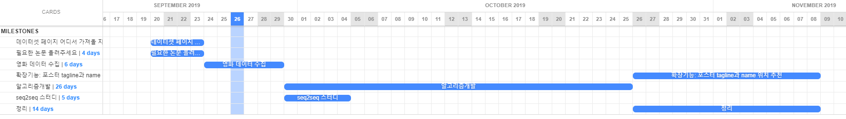
일정
Notes:
앞으로 한달 이내에 프로토타입을 선보이겠습니다.

Slide 18
Thank You

Slide 19
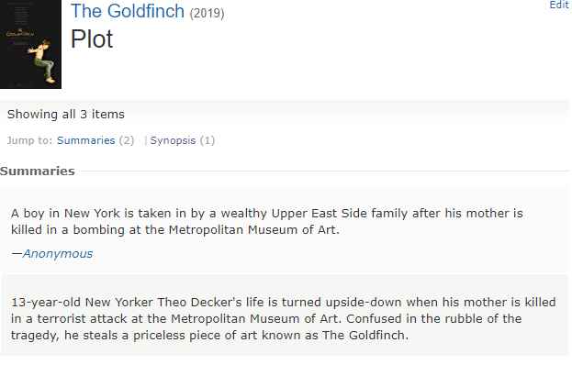
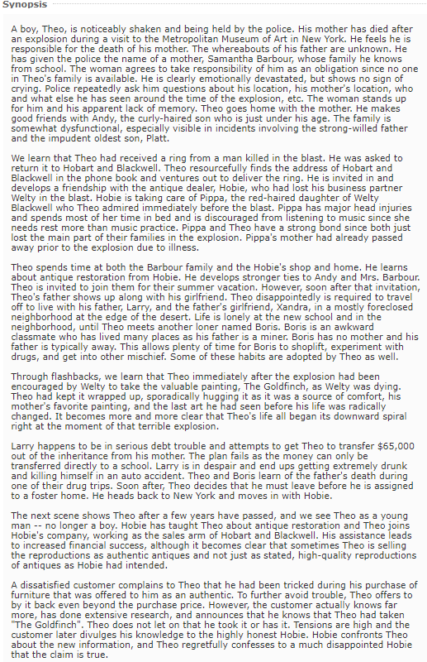
분석 절차

Slide 20
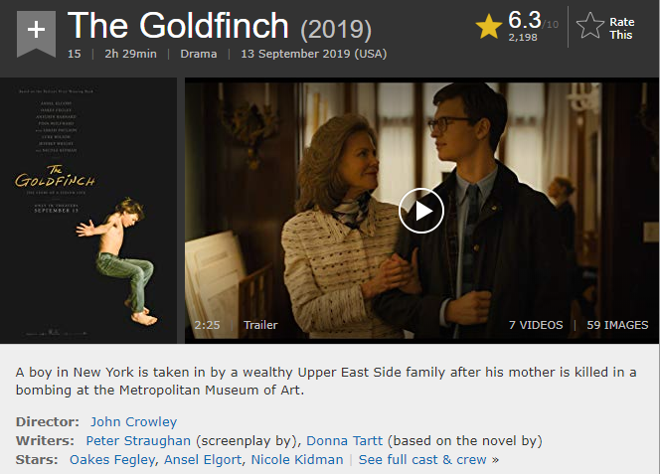
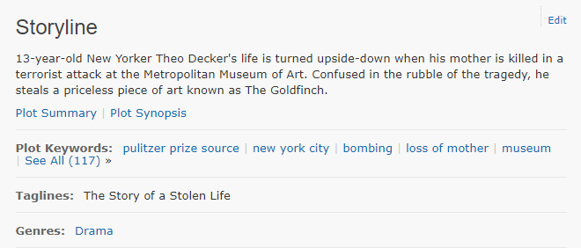
분석 절차
Movie_name
Movie_summary
&
Movie_synopsis
Movie_tagline
Movie_genre

